Slide 1
Notes:
Phiên 15: Các hàm & Đối tượng

Slide 2
Objectives
Explain functions
Explain parameterized functions
Explain return statement
Describe objects
Explain different browser objects
Describe Document Object Model (DOM)
Notes:
Mục tiêu bài học:
Giải thích các hàm
Giải thích các hàm được tham số hóa
Giải thích câu lệnh trả lại (return)
Mô tả các đối tượng
Giải thích các đối tượng trình duyệt khác nhau
Mô tả mô hình đối tượng tài liệu (DOM)

Slide 3
Functions
Is an independent reusable block of code that performs certain operations on variables and expressions to fulfill a task.
Might accept parameters, which are variables or values on which it performs operations.
Might return the resultant value to display it in the browser after the operations have been performed.
JavaScript function is always created under the script element.
JavaScript supports both user-defined and built-in functions.
Notes:
Hàm
Là một khối mã độc lập có thể tái sử dụng thực hiện các thao tác nhất định trên các biến và biểu thức để hoàn thành một nhiệm vụ
Có thể chấp nhận các tham số, là các biến hoặc giá trị mà nó thực hiện các hoạt động
Có thể trả về giá trị kết quả để hiển thị trong trình duyệt sau khi thực hiện xong các thao tác
Hàm JavaScript luôn được tạo dưới thẻ script
JavaScript hỗ trợ cả hàm do người dùng định nghĩa (user-defined) và hàm dựng sẵn (built-in functions)

Slide 4
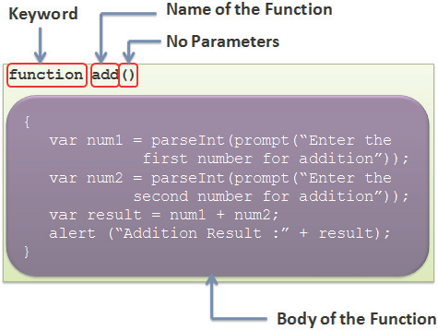
Declaring and Defining Functions
Syntax to create a function in JavaScript is as follows:
function function_name(list of parameters)
{
// Body of the function
}
Notes:
Khai báo và định nghĩa hàm
Cú pháp để tạo một hàm trong JavaScript như sau:

Slide 5
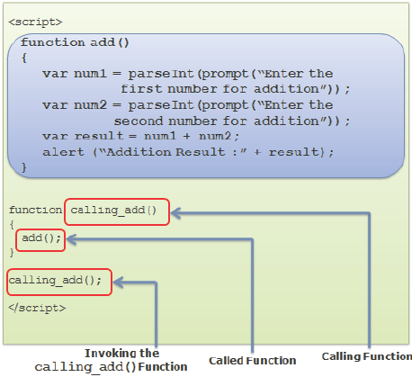
Invoking Functions
A function need to be invoked or called to execute it in the browser.
To invoke a function, specify the function name followed by parenthesis outside the function block.
Notes:
Gọi hàm
Một hàm cần được gọi hoặc gọi để thực thi nó trong trình duyệt.
Để gọi một hàm, hãy chỉ định tên hàm theo sau bởi dấu ngoặc đơn bên ngoài khối hàm.

Slide 6
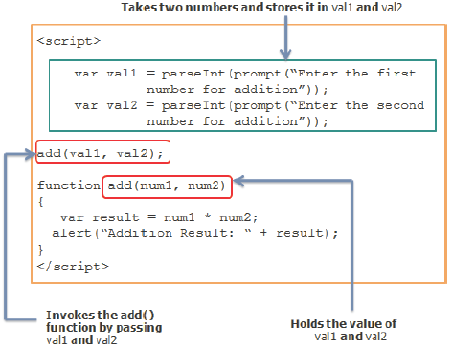
Parameterized Functions
Parameterized Functions
Can be created when there is a need to accept values from the user
Parameters hold values on which the function needs to perform operations
Notes:
Các hàm được tham số hóa
Các tham số giữ các giá trị mà hàm cần để thực hiện các hoạt động
Có thể được tạo khi có nhu cầu chấp nhận các giá trị từ người dùng

Slide 7
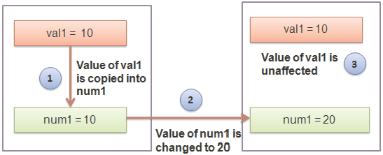
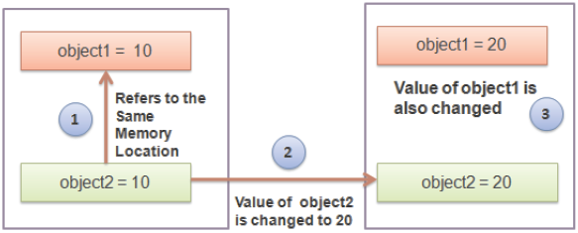
Ways of Passing Arguments
Passing by value - Refers to passing variables as arguments to a function. Called function do not change the values of the parameters passed to it from the calling function.
Passing by reference - Refers to passing objects as arguments to a function.
Notes:
Các cách truyền đối số cho hàm
Truyền theo giá trị - Đề cập đến việc chuyển các biến làm đối số cho một hàm. Hàm được gọi không thay đổi giá trị của các tham số được truyền cho nó từ hàm đang gọi.
Truyền bằng tham chiếu - Đề cập đến việc chuyển các đối tượng làm đối số cho một hàm

Slide 8
return Statement
Returns the control to the calling function because of unexpected results
return Statement
Can also be used to halt the execution of the function
Allows sending the result back to the calling function
Begins with return keyword followed by the variable or value
Notes:
Cậu lệnh return
Cho phép gửi kết quả trở lại hàm gọi
Bắt đầu với từ khóa return theo sau là biến hoặc giá trị
Cũng có thể được sử dụng để tạm dừng thực thi hàm
Trả lại quyền điều khiển cho hàm gọi do kết quả không mong muốn

Slide 9
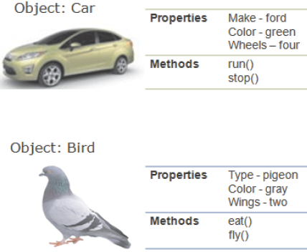
Objects
Are entities with properties and methods and resemble to real life objects.
Properties specify the characteristics or attributes of an object.
Methods identify the behavior of an object.
Notes:
Đối tượng
Là các thực thể có thuộc tính và phương thức và giống với các đối tượng ngoài đời thực.
Thuộc tính xác định các đặc điểm hoặc thuộc tính của một đối tượng.
Các phương pháp xác định hành vi của một đối tượng.

Slide 10
Creating Custom Objects 1-2
Direct Method
var object_name = new Object();
where,
object_name: Is the name of the object.
new: Is the keyword that allocates memory to the custom object. This is known as instantiation of an object.
object: Is the built-in JavaScript object that allows creating custom objects.
Template Method
var obj_name = new object_type(list of arguments);
<script>
//create an object using direct method
var doctor = new Object();
//create an object using template method
var st = new Student(‘James’, ‘23’, ‘New Jersey’);
</script>
Notes:
Các cách tạo đối tượng
Phương pháp trực tiếp:
var object_name = new Object();
Ở đây, object_name: Là tên của đối tượng. new: Là từ khóa cấp phát bộ nhớ cho đối tượng tùy chỉnh. Điều này được gọi là khởi tạo một đối tượng. object: Là đối tượng JavaScript được tích hợp sẵn cho phép tạo các đối tượng tùy chỉnh.
Phương pháp dùng mẫu:
var obj_name = new object_type(list of arguments);
var st = new Student(‘James’, ‘23’, ‘New Jersey’);

Slide 11
Creating Custom Objects 2-2
Constructor function:
A constructor function is a reusable block that specifies the type of object, its properties, and its methods.
It might or might not take any parameters.
When an object is initialized by new keyword: memory will be allocated to it and constructor function will be invoked.
Syntax to create a constructor function is as follows:
function object_type(list of parameters)
{
// Body specifying properties and methods
}
Notes:
Các cách tạo đối tượng
Xây dựng hàm khởi tạo:
Hàm khởi tạo là một khối có thể sử dụng lại chỉ định kiểu đối tượng, thuộc tính và phương thức của nó.
Nó có thể có hoặc không có bất kỳ tham số nào.
Khi một đối tượng được khởi tạo bằng từ khóa new bộ nhớ sẽ được cấp cho nó và hàm khởi tạo sẽ được gọi.
Cú pháp để tạo một hàm khởi tạo như sau:
function object_type(list of parameters)
{
// Body specifying properties and methods
}

Slide 12
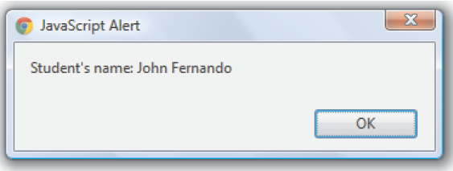
Creating Properties for Custom Objects 1-2
Properties specify the characteristics of an object.
To access a property of an object, specify the object name followed by a period and the property name.
The Code Snippet demonstrates the script that creates the student object and properties by direct method
<script>
var student_details = new Object();
student_details.first_name = ‘John’;
student_details.last_name = ‘Fernando’;
student_details.age = ‘15’;
alert(‘Student\’s name: ‘
+ student.first_name
+ ‘ ‘ +student.last_name);
</script>
Notes:
Tạo thuộc tính cho các đối tượng chỉ định
Thuộc tính xác định các đặc điểm của một đối tượng.
Để truy cập thuộc tính của một đối tượng, hãy chỉ định tên đối tượng theo sau là dấu chấm và tên thuộc tính.
Đoạn mã trình bày tập lệnh tạo đối tượng và thuộc tính sinh viên bằng phương pháp trực tiếp

Slide 13
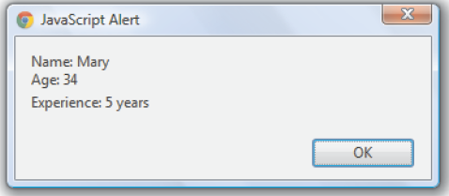
Creating Properties for Custom Objects 2-2
The Code Snippet creates the employee object and adds properties in the constructor function.
<script>
// To define the object type
function employee(name, age, experience)
{
this.name = name;
this.age= age;
this.experience= experience;
}
// Creates an object using using template method
var emp = new employee(‘Mary’, ‘34’, ‘5 years’);
alert(“ Name: “+ emp.name + “\n Age: “+emp.age+
”\n Experience: “+emp.experience);
</script>
Notes:
Tạo thuộc tính cho các đối tượng chỉ định
Đoạn mã tạo đối tượng nhân viên và thêm các thuộc tính trong hàm khởi tạo.

Slide 14
Creating Methods for Custom Objects
Methods are similar to JavaScript functions.
A method is associated with an object and is executed by referring to that object but a function is executed independently.
To invoke a method, it must be specified with the object name followed by a period, method name, and parenthesis with parameters, if any.
The Code Snippet demonstrates the script that defines a custom method.
<script>
var square = new Object();
square.length = 5;
square.cal_area = function() {
return square.length * square.length;
}
alert(“Area: “ + square.cal_area());
</script>
Notes:
Tạo thuộc tính cho các đối tượng chỉ định
Các phương thức tương tự như các hàm JavaScript.
Một phương thức được liên kết với một đối tượng và được thực thi bằng cách tham chiếu đến đối tượng đó nhưng một hàm được thực thi độc lập.
Để gọi một phương thức, nó phải được chỉ định với tên đối tượng theo sau là dấu chấm, tên phương thức và dấu ngoặc đơn với các tham số, nếu có.

Slide 15
Built-in Objects
Object model of JavaScript forms the foundation of the language.
These objects help to provide custom functionalities in the script.
JavaScript treats the primitive data types as objects and provide equivalent object for each of them.
JavaScript objects are categorized as built-in objects, browser objects, and HTML objects.
Built-in objects are static objects which can be used to extend the functionality in the script.
Browser objects, such as window, history, and navigator are used to work with the browser window.
HTML objects, such as form, anchor, and so on are used to access elements on the Web page.
Notes:
Các đối tượng tích hợp sẵn
Mô hình đối tượng của JavaScript tạo thành nền tảng của ngôn ngữ.
Các đối tượng này giúp cung cấp các chức năng tùy chỉnh trong script.
JavaScript xử lý các kiểu dữ liệu nguyên thủy như các đối tượng và cung cấp các đối tượng tương đương cho từng kiểu dữ liệu đó.
Các đối tượng JavaScript được phân loại là đối tượng tích hợp sẵn, đối tượng trình duyệt và đối tượng HTML.
Các đối tượng tích hợp sẵn là các đối tượng tĩnh có thể được sử dụng để mở rộng chức năng trong tập lệnh.
Các đối tượng trình duyệt, chẳng hạn như cửa sổ, lịch sử và bộ điều hướng được sử dụng để làm việc với cửa sổ trình duyệt.
Các đối tượng HTML, chẳng hạn như biểu mẫu, ký tự liên kết, v.v. được sử dụng để truy cập các phần tử trên trang Web.

Slide 16
String Object 1-2
Is a set of characters that are surrounded by single or double quotes.
Allows you to perform different text operations on them.
Is instantiated with the new keyword
Syntax :
var object_name = new String(“Set of characters”) ;
Following table lists properties of the String object.
Property | Description
length | Retrieves the number of characters in a string.
prototype | Adds user-defined properties and methods to the String instance.
Notes:
Đối tượng chuỗi
Là một tập hợp các ký tự được bao quanh bởi dấu ngoặc kép hoặc đơn.
Cho phép bạn thực hiện các thao tác văn bản khác nhau trên chúng.
Được khởi tạo với từ khóa new
Cú pháp:
var object_name = new String(“Set of characters”) ;
Bảng sau liệt kê các thuộc tính của đối tượng String
length: Lấy số ký tự trong một chuỗi (lấy chiều dài chuỗi)
prototype: Thêm các thuộc tính và phương thức do người dùng định nghĩa vào cá thể chuỗi.

Slide 17
String Object 1-2
Following table lists the methods of the String object.
^{Method} | ^{Description}
charAt() | Retrieves a character from a particular position within a string.
concat() | Merges characters from one string with the characters from another string and retrieves a single new string.
indexOf() | Retrieves the position at which the specified string value first occurred in the string.
lastIndexOf() | Retrieves the position at which the specified string value last occurred in the string.
replace() | Matches a regular expression with the string and replaces it with a new string.
search() | Searches for a match where the string is in the same format as specified by a regular expression.
split() | Divides the string into substrings and defines an array of these substrings.
substring() | Retrieves a part of a string between the specified positions of a string.
toLowerCase() | Specifies the lowercase display of the string.
Notes:
Đối tượng chuỗi
Bảng sau liệt kê các phương thức của đối tượng String.
charAt(): Lấy một ký tự từ một vị trí cụ thể trong một chuỗi.
concat(): Nối các ký tự từ một chuỗi này với các ký tự từ chuỗi khác và tạo ra một chuỗi mới.
indexOf(): Trả về vị trí tại đó giá trị chuỗi được chỉ định xuất hiện đầu tiên trong chuỗi.
lastIndexOf(): Trả về vị trí mà giá trị chuỗi được chỉ định xuất hiện lần cuối trong chuỗi.
replace(): So sánh một biểu thức chính quy với chuỗi và thay thế nó bằng một chuỗi mới.
search(): Tìm kiếm một kết quả phù hợp trong đó chuỗi có cùng định dạng như được chỉ định bởi một biểu thức chính quy.
split(): Chia chuỗi thành các chuỗi con và định nghĩa một mảng các chuỗi con này.
substring(): Trích xuất một phần của chuỗi giữa các vị trí được chỉ định của chuỗi.
toLowerCase(): Chỉ định hiển thị chữ thường của chuỗi.

Slide 18
Math Object
Allows the user to perform mathematical operations on numeric values.
Provides static properties and methods to perform mathematical operations.
Properties and methods are declared as static, thus they can be invoked directly with the object name.
Syntax to access the properties of the Math object :
var variable = Math.PropertyName;
Example:
var pi = Math.PI;
Syntax to invoke the methods of the Math object :
var variable = Math.MethodName(optional parameters);
Example:
var x = Math.sqrt(26);
Notes:
Đối tượng toán học:
Cho phép người dùng thực hiện các phép toán trên các giá trị số.
Cung cấp các thuộc tính và phương thức tĩnh để thực hiện các phép toán.
Các thuộc tính và phương thức được khai báo là static, do đó chúng có thể được gọi trực tiếp với tên đối tượng.
Cú pháp để truy cập các thuộc tính của đối tượng Math:
var variable = Math.PropertyName;
Cú pháp để gọi các phương thức của đối tượng Math:
var variable = Math.MethodName(optional parameters);

Slide 19
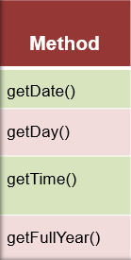
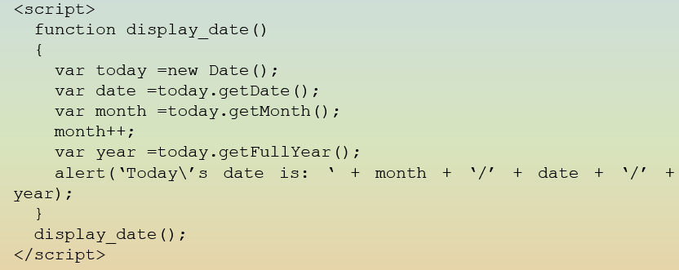
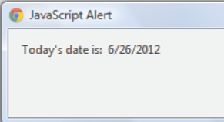
Date Object
Allows to define and manipulate the date time values programmatically.
Syntax to instantiate the Date object is as follows:
var object_name = new Date();
var object_name = new Date(milliseconds);
var object_name = new Date(year,month,day,hour,minutes, seconds, milliseconds);
var object_name = new Date(“dateString”);
Notes:
Đối tượng ngày
Cho phép định nghĩa và thao tác các giá trị ngày giờ theo chương trình.
Cú pháp để khởi tạo đối tượng Date như sau:
var object_name = new Date();
var object_name = new Date(milliseconds);
var object_name = new Date(year,month,day,hour,minutes, seconds, milliseconds);
var object_name = new Date(“dateString”);

Slide 20
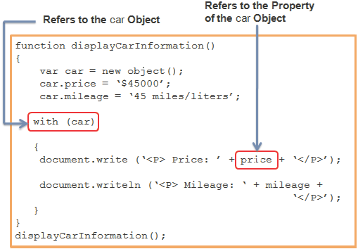
with Statement
Allows to remove the object reference for each JavaScript statement.
Starts with the with keyword followed by the open and close brackets, which holds the statements that refer to a common object.
Increases the readability of the code and also reduces time required in writing each object reference in every related statement.
Syntax to declare the with statement is as follows:
with(object_name)
{
//Statements
}
Notes:
Câu lệnh with
Cho phép không cần viết đối tượng tham chiếu trong mỗi câu lệnh JavaScript.
Bắt đầu với từ khóa with, theo sau là dấu ngoặc mở và đóng, chứa các câu lệnh đề cập đến một đối tượng chung.
Tăng khả năng đọc của mã và cũng giảm thời gian cần thiết để viết mỗi tham chiếu đối tượng trong mọi câu lệnh liên quan.

Slide 21
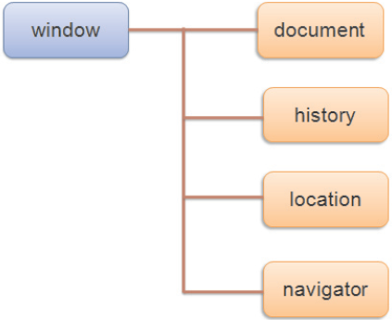
Browser Objects
Allow to access and manipulate various aspects of the Web browser.
These following objects are called as browser objects:
Notes:
Đối tượng trình duyệt:
Cho phép truy cập và thao tác các khía cạnh khác nhau của trình duyệt Web.
Các đối tượng sau được gọi là đối tượng trình duyệt:
window
document
history
location
navigator
Tham khảo tại đây: http://www.w3schools.com/js/js_ex_browser.asp

Slide 22
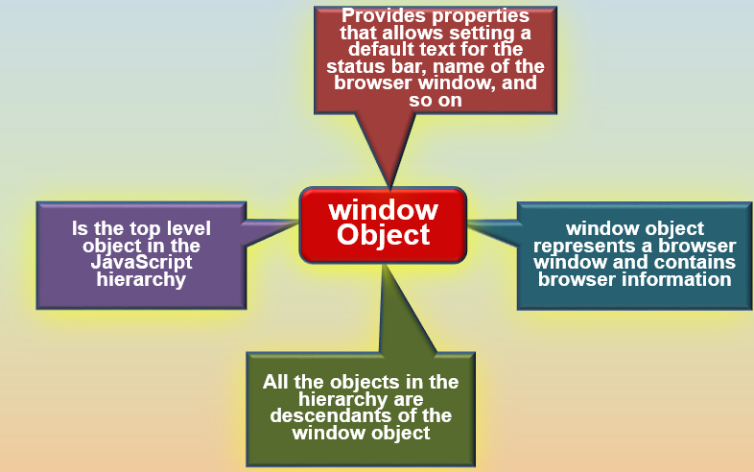
window Object
Property
defaultStatus
document
history
location
Method
alert()
confirm()
createPopup()
focus()
open()
prompt()
Notes:
Đối tượng cửa sổ
Là đối tượng cấp cao nhất trong hệ thống phân cấp Javascript
Đối tượng window đại diện cho một cửa sổ trình duyệt và chứa thông tin trình duyệt
Cung cấp các thuộc tính cho phép đặt văn bản mặc định cho thanh trạng thái, tên của cửa sổ trình duyệt, v.v.
Tất cả các đối tượng trong phân cấp đều là con của đối tượng window
Các phương thức: alert(), confirm(), createPopup(), focus(), open(), prompt()
Các thuộc tính: defaultStatus, document, history, location

Slide 23
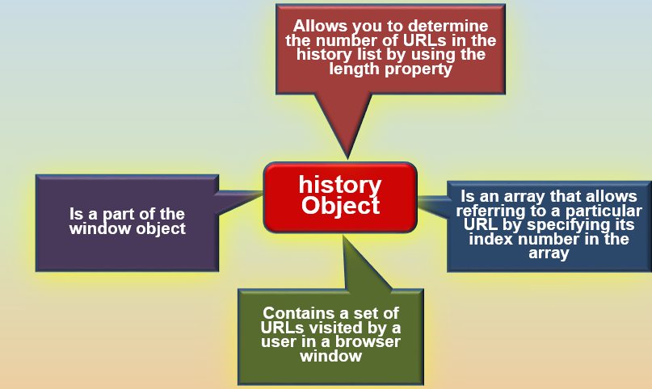
history Object
^{Method}
back()
forward()
go()
Notes:
Đối tượng history
Là một phần của đối tượng window
Chứa tập hợp các địa chỉ web URL được người dùng truy cập trong cửa sổ trình duyệt
Cho phép bạn xác định số lượng URL trong danh sách lịch sử bằng cách sử dụng thuộc tính length
Là một mảng cho phép tham chiếu đến một URL cụ thể bằng cách chỉ định số chỉ mục của nó trong mảng
Các phương thức của đối tượng history
back()
forward()
go()

Slide 24
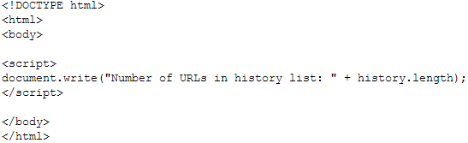
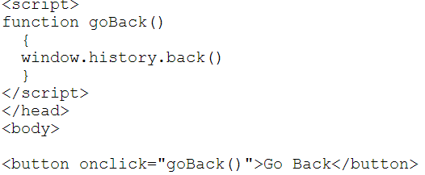
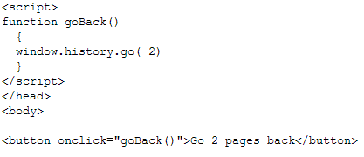
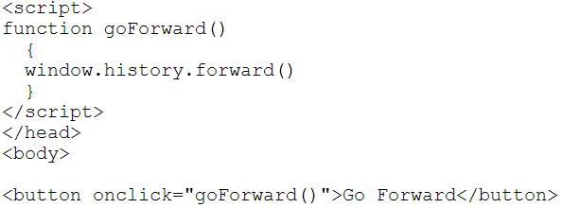
history Object
Notes:
Đối tượng history
Ví dụ:

Slide 25
navigator Object
navigator object
Contains information about the browser used by the client
Allows the user to retrieve information, such as name, version number, and so on
Following table lists the properties of the navigator object.
Property | Description
appName | Retrieves the name of the browser.
appVersion | Retrieves the version number and platform of the browser.
browserLanguage | Retrieves the language of the browser.
cookieEnabled | Determines whether the cookies are enabled in the browser.
platform | Retrieves the machine type such as Win32, of the client browser.
Notes:
Đối tượng navigator (điều hướng)
Chứa thông tin về trình duyệt được khách hàng sử dụng
Cho phép người dùng truy xuất thông tin, chẳng hạn như tên, số phiên bản, v.v.
Bảng sau liệt kê các thuộc tính của đối tượng điều hướng.
appName: Lấy tên của trình duyệt.
appVersion: Lấy số phiên bản và nền tảng của trình duyệt.
browserLanguage: Lấy ngôn ngữ của trình duyệt.
cookieEnabled: Xác định xem cookie có được bật trong trình duyệt hay không.
Platform: Lấy loại máy như Win32, của trình duyệt máy khách.

Slide 26
location Object
Allows to access complete information of the URL loaded in the browser window
location object
Is a part of the Window object
Following table lists the properties and methods of the location object.
Property/Method | Description
host | Retrieves hostname and port number of the URL.
href | Specifies or retrieves the entire URL.
pathname | Specifies or retrieves the path name of the URL.
assign() | Loads a new document with the specified URL.
reload() | Reloads the current document by again sending the request to the server.
replace() | Overwrites the URL history for the current document with the new document.
Notes:
Đối tượng location
Cho phép truy cập thông tin đầy đủ của URL được tải trong cửa sổ trình duyệt
Là một phần của đối tượng Window
Bảng sau liệt kê các thuộc tính và phương thức của đối tượng vị trí.
host: Lấy tên máy chủ và số cổng của URL.
href: Chỉ định hoặc lấy toàn bộ URL.
pathname: Chỉ định hoặc lấy tên đường dẫn của URL.
assign(): Tải một tài liệu mới với URL được chỉ định.
reload(): Tải lại tài liệu hiện tại bằng cách gửi lại yêu cầu đến máy chủ.
replace(): Ghi đè lịch sử URL của tài liệu hiện tại bằng tài liệu mới.

Slide 27
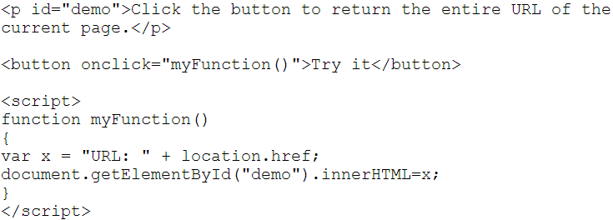
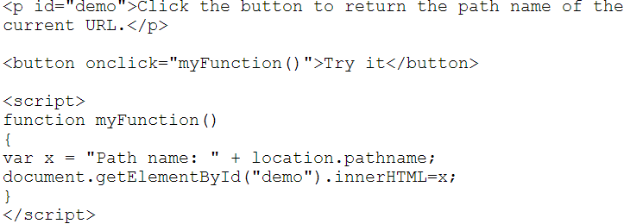
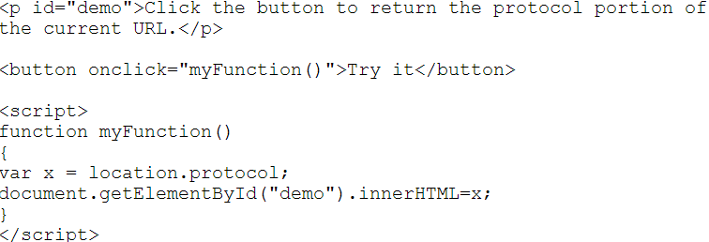
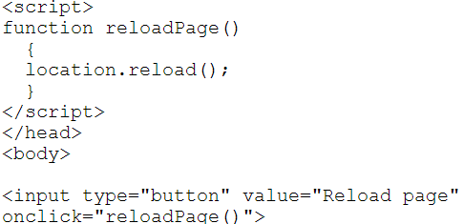
location Object
Notes:
Đối tượng location
Ví dụ:

Slide 28
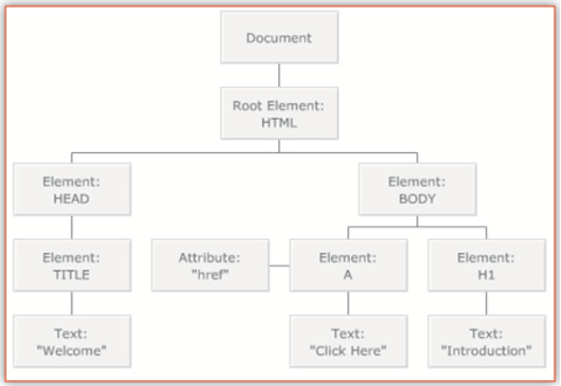
Document Object Model 1-2
JavaScript allows the user to access HTML elements and also change the existing structure of an HTML page by using Document Object Model (DOM) specification.
DOM is an Application Programming Interface (API) that defines the object structure for accessing and manipulating HTML elements.
DOM is used with JavaScript to add, modify, or delete elements and contents on the Web page.
Notes:
Mô hình Đối tượng Tài liệu (DOM)
JavaScript cho phép người dùng truy cập các phần tử HTML và cũng có thể thay đổi cấu trúc hiện có của một trang HTML bằng cách sử dụng đặc tả Mô hình Đối tượng Tài liệu (DOM).
DOM là một Giao diện lập trình ứng dụng (API) xác định cấu trúc đối tượng để truy cập và thao tác các phần tử HTML.
DOM được sử dụng với JavaScript để thêm, sửa đổi hoặc xóa các phần tử và nội dung trên trang Web.

Slide 29
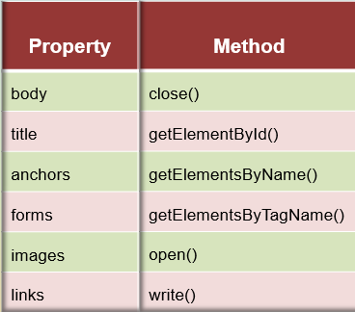
Document Object Model 2-2
All the nodes contain properties that provide information about the node.
The note properties are as follows:
nodeName - name of the node. It contains the tag name of the HTML element in upper case.
nodeValue - text contained within the node. This property is only available for attribute nodes and not for document and element nodes.
nodeType - type of the node. For example, the document node, element node...
HTML DOM provides standard objects for HTML documents and some of these are as follows:
Document object
Form object
Link object
Table object
Notes:
Mô hình Đối tượng Tài liệu (DOM)
Tất cả các nút chứa các thuộc tính cung cấp thông tin về nút.
Các thuộc tính ghi chú như sau:
nodeName - tên của nút. Nó chứa tên thẻ của phần tử HTML bằng chữ hoa.
nodeValue - văn bản chứa trong nút. Thuộc tính này chỉ có sẵn cho các nút thuộc tính chứ không phải cho các nút tài liệu và phần tử.
nodeType - loại nút. Ví dụ: nút tài liệu, nút phần tử ...
HTML DOM cung cấp các đối tượng tiêu chuẩn cho các tài liệu HTML và một số trong số này như sau:
Đối tượng tài liệu, Đối tượng biểu mẫu, đối tượng Liên kết, Đối tượng bảng

Slide 30
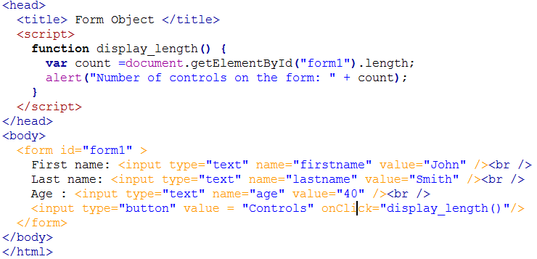
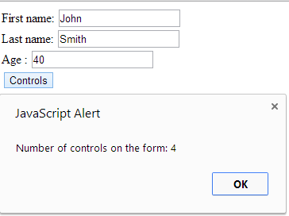
Form Object
Accepts input from the user and sends the user data for validation.
A single HTML document can contain multiple forms.
DOM specification provides a form object that represents an HTML form which is created for each <form> tag.
Notes:
Đối tượng Form (biểu mẫu)
Chấp nhận đầu vào từ người dùng và gửi dữ liệu người dùng để xác thực.
Một tài liệu HTML có thể chứa nhiều biểu mẫu.
Đặc tả DOM cung cấp một đối tượng biểu mẫu đại diện cho một biểu mẫu HTML được tạo cho mỗi thẻ biểu mẫu

Slide 31
Summary
A function is reusable piece of code, which performs calculations on parameters and other variables.
The return statement passes the resultant output to the calling function after the execution of the called function.
Objects are entities with properties and methods and resemble to real life objects.
There are two ways to create a custom object namely, by directly instantiating the Object object or by creating a constructor function.
JavaScript provides various built-in objects, such as String, Math, and Date.
JavaScript also provides browser objects, such as window, history, location, and navigator.
DOM is a standard technique for dynamically accessing and manipulating HTML elements. The DOM provides a document object which is used within the JavaScript to access all HTML elements presented on the page.
Notes:
Tóm lược
Một hàm là đoạn mã có thể sử dụng lại, thực hiện các phép tính về các tham số và các biến khác.
Câu lệnh return chuyển đầu ra kết quả cho hàm đang gọi sau khi thực hiện hàm được gọi.
Đối tượng là các thực thể có các thuộc tính và phương thức và giống với các đối tượng trong cuộc sống thực.
Có hai cách để tạo một đối tượng chỉ định, cụ thể là bằng cách khởi tạo trực tiếp đối tượng Object hoặc bằng cách tạo một hàm khởi tạo.
JavaScript cung cấp các đối tượng dựng sẵn khác nhau, chẳng hạn như String, Math, và Date.
JavaScript cũng cung cấp các đối tượng trình duyệt, chẳng hạn như window, history, location, và navigator.
DOM là một kỹ thuật tiêu chuẩn để truy cập động và thao tác các phần tử HTML. DOM cung cấp một đối tượng tài liệu được sử dụng trong JavaScript để truy cập vào tất cả các phần tử HTML được trình bày trên trang.

